Slide 1
面向新工科普通高等教育系列教材
网页设计与制作教程
（HTML+CSS+JavaScript）第3版
机械工业出版社

Slide 2
第3章 网页布局与交互

Slide 3
目录
3.1 iframe框架元素
3.2 分区元素
3.3 范围元素
3.4 HTML5文档结构元素
3.5 HTML5页面交互元素
3.6 表格元素
3.7 表单

Slide 4
3.1 iframe框架元素
3.1.1 基本格法
3.1.2 使用iframe框架元素布局页面
3.1.3 使用iframe框架元素实现页面间的跳转

Slide 5
3.1.1 基本格法
iframe元素能够创建包含另外一个文档的行内框架，有效地将其他HTML页面嵌入到当前页中。语法格式为：
<iframe src="path" name="mainFrame" ></iframe>
其中，path表示引用页面地址，mainFrame表示框架标识名。
可以设置src的属性值为线上页面的地址，例如，http://www.baidu.com，这样就可以在当前页面中可以打开一个线上的网页。

Slide 6
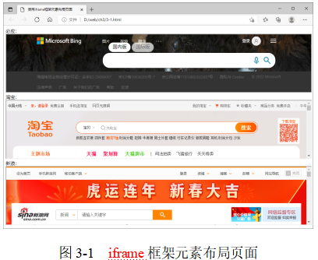
3.1.2 使用iframe框架元素布局页面
【例3-1】使用iframe框架元素布局页面，本例文件3-1.html在浏览器中的显示效果如图3-1所示。

Slide 7
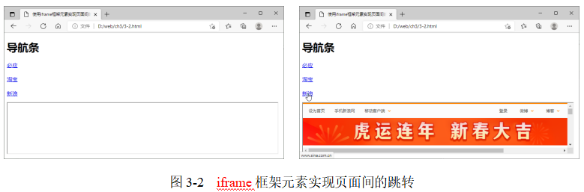
3.1.3 使用iframe框架元素实现页面间的跳转
【例3-2】使用iframe框架元素实现页面间的跳转。本例文件3-2.html在浏览器中的显示效果如图3-2所示。

Slide 8
3.2 分区元素
3.2.1 基本语法
3.2.2 使用div元素布局页面内容

Slide 9
3.2.1 基本语法
分区元素div常用于页面布局时对区块的划分，它相当于一个大“容器”，div可定义文件中的分区。
通常使用div元素来组合块级元素，这样即可使用样式对它们进行格式化。由于div元素没有明显的外观效果，因此需要为其添加CSS样式属性，这样才能看到区块的外观效果。<div>元素格式：
<div id="控件id" class="类名"> HTML元素</div>

Slide 10
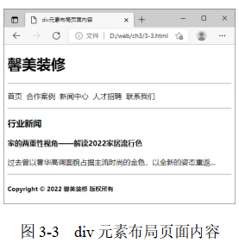
3.2.2 使用div元素布局页面内容
页面中如果有多个div元素把文档分成多个部分。
【例3-3】使用div元素布局页面内容。本例文件3-3.html在浏览器中的显示效果如图3-3所示。

Slide 11
3.3 范围元素
3.3.1 基本语法
3.3.2 span与div的异同
3.3.3 案例——布局馨美装修技术支持页面

Slide 12
3.3.1 基本语法
span元素用来定义文档中一行的一部分，是行级元素。行级元素没有固定的宽度，也没有固定的格式表现，当对它应用样式时，才会产生视觉上的变化。范围元素span用于标识行内的某个范围，以实现行内某个部分的特殊设置以区分其他内容。语法格式为：
<span>内容</span>

Slide 13
3.3.2 span与div的异同
1．区域内是否换行
span元素仅是个行内元素，不会换行，而div元素是一个块级元素，它包围的元素会自动换行。
2．标签相互包含
div与span标签区域可以同时在网页上使用，由于span元素本身没有任何属性，没有结构上的意义，一般在使用上建议用div标签包含span标签；但span标签最好不包含div标签，否则会造成span标签的区域不完整，形成断行的现象。

Slide 14
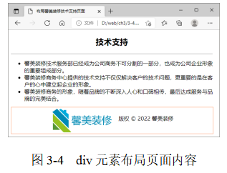
3.3.3 案例——布局馨美装修技术支持页面
【例3-4】使用分区元素和范围元素布局网页内容。本例文件3-4.html在浏览器中的显示效果如图3-4所示。

Slide 15
3.4 HTML5文档结构元素
3.4.1 section元素
3.4.2 nav元素
3.4.3 header元素
3.4.4 footer元素
3.4.5 article元素
3.4.6 aside元素
3.4.7 分组元素
3.4.8 案例

Slide 16
3.4.1 section元素
section元素用来定义文档中的节（section、区段），比如章节、页眉、页脚或文档中的其他部分。例如，下面的代码定义了文档中的区段，解释了CSS的含义。
<section>
<h1> CSS</h1>
<p>是Cascading Style Sheets（层叠样式表单）的简称</p>
</section>

Slide 17
3.4.2 nav元素
nav元素用来定义导航链接的部分。例如，下面的代码定义了导航条中常见的首页、上一页、下一页和尾页链接。
<nav>
<a href="index.html">首页</a>
<a href="prev.html">上一页</a>
<a href="next.html">下一页</a>
<a href="end.html">尾页</a>
</nav>

Slide 18
3.4.3 header元素
header元素用来定义文档的页眉。例如，下面的代码定义了文档的欢迎信息。
<header>
<h1>欢迎光临馨美装修</h1>
<p>公司的宗旨是让每个人都积极创新，为做出美好的事情而努力。</p>
</header>

Slide 19
3.4.4 footer元素
footer元素用来定义section或document的页脚，通常该元素包含网站的版权、创作者的姓名、文档的创作日期及联系信息。例如，下面的代码定义了网站的版权信息。
<footer>
<p>Copyright &copy; 2022 馨美装修 版权所有</p>
</footer>

Slide 20
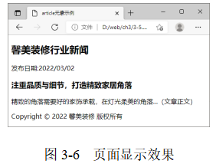
3.4.5 article元素
article元素用来定义独立的内容，该元素定义的内容可独立于页面中的其他内容使用。
【例3-5】使用article元素定义新闻内容，本例文件3-5.html在浏览器中的显示效果如图3-6所示。

Slide 21
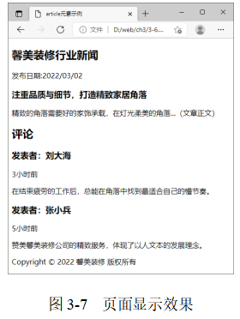
3.4.5 article元素
【例3-6】使用嵌套的article元素定义新闻内容及评论，本例文件3-6.html在浏览器中的显示效果如图3-7所示。

Slide 22
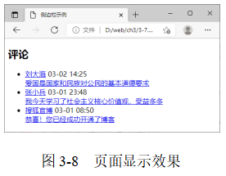
3.4.6 aside元素
aside元素用来表示当前页面或新闻的附属信息部分。
【例3-7】使用aside元素定义了网页的侧边栏信息，本例文件3-7.html在浏览器中的显示效果如图3-8所示。

Slide 23
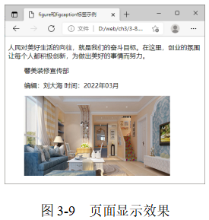
3.4.7 分组元素
1．figure元素和figcaption元素
figure元素用于定义独立的流内容。
【例3-8】使用figure元素和figcaption元素分组页面内容，本例文件3-8.html在浏览器中的显示效果如图3-9所示。

Slide 24
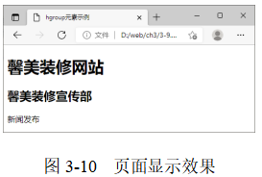
3.4.7 分组元素
2．hgroup元素
hgroup元素用于将多个标题（主标题和副标题或者子标题）组成一个标题组，通常它与h1~h6元素组合使用。
【例3-9】使用hgroup元素分组页面内容，本例文件3-9.html在浏览器中的显示效果如图3-10所示。

Slide 25
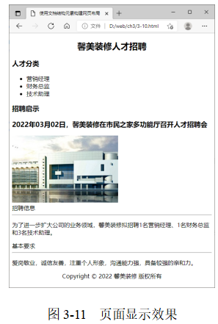
3.4.8 案例——制作馨美装修人才招聘页面
【例3-10】使用文档结构元素构建网页布局，制作馨美装修人才招聘页面，本例文件3-10.html在浏览器中的显示效果如图3-11所示。

Slide 26
3.5 HTML5页面交互元素
3.5.1 details元素和summary元素
3.5.2 progress元素

Slide 27
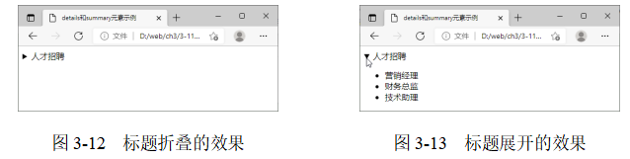
3.5.1 details元素和summary元素
details元素用于描述文档或文档某个部分的细节。summary元素经常与details元素配合使用。
【例3-11】使用details元素和summary元素描述文档。标题折叠的效果如图3-12所示；标题展开的效果如图3-13所示。

Slide 28
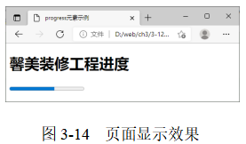
3.5.2 progress元素
progress元素用于表示一个任务的完成进度。
【例3-12】使用progress元素显示工程开发进度，本例文件3-12.html在浏览器中的显示效果如图3-14所示。

Slide 29
3.6 表格元素
3.6.1 表格的组成
3.6.2 基本表格
3.6.3 不规范表格
3.6.4 数据分组
3.6.5 调整列的格式
3.6.6 案例——使用表格布局馨美装修案例页面

Slide 30
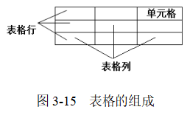
3.6.1 表格的组成
表格是由行和列组成的二维表，而每行又由一个或多个单元格组成，用于放置数据或其他内容。表格中的内容按照相应的行或列进行分类和显示如图3-15所示。

Slide 31
3.6.2 基本表格
定义表格元素的格式为：
<table border="n" width="x|x%" height="y|y%" cellspacing="i" cellpadding="j">
<caption align="left|right|top|bottom valign=top|bottom>标题</caption>
<tr> <th>表头1</th> <th>表头2</th> <th>…</th> <th>表头n</th></tr>
<tr> <td>表项1</td> <td>表项2</td> <td>…</td> <td>表项n</td></tr>
…
<tr> <td>表项1</td> <td>表项2</td> <td>…</td> <td>表项n</td></tr>
</table>

Slide 32
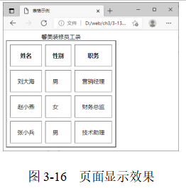
3.6.2 基本表格
【例3-13】制作馨美装修员工录表格，本例文件3-13.html在浏览器中的显示效果如图3-16所示。

Slide 33
3.6.3 不规范表格
1．跨行
跨行是指单元格在垂直方向上合并，语法如下：
<table>
<tr>
<td rowspan="所跨的行数">单元格内容</td>
</tr>
</table>
其中，rowspan指明该单元格应有多少行的跨度，在th和td标签中使用。

Slide 34
3.6.3 不规范表格
2．跨列
跨列是指单元格在水平方向上合并，语法如下：
<table>
<tr>
<td colspan="所跨的行数">单元格内容</td>
</tr>
</table>
其中，colspan指明该单元格应有多少列的跨度，在th和td标签中使用。

Slide 35
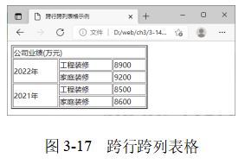
3.6.3 不规范表格
3．跨行、跨列
【例3-14】制作一个展示公司业绩的跨行跨列表格，本例文件3-14.html在浏览器中显示的效果如图3-17所示。

Slide 36
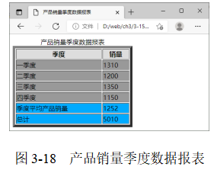
3.6.4 数据分组
表格数据的分组元素包括thead、tbody和tfooter，主要用于对报表数据进行逻辑分组。
【例3-15】制作产品销量季度数据报表，本例文件3-15.html的浏览效果如图3-18所示。

Slide 37
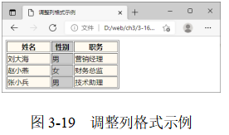
3.6.5 调整列的格式
1）<colgroup>标签：对表格中的列进行组合。
2）<col>标签：对表格中一个或多个列定义属性值。
【例3-16】调整列格式示例。本例文件3-16.html在浏览器中的显示效果如图3-19所示。

Slide 38
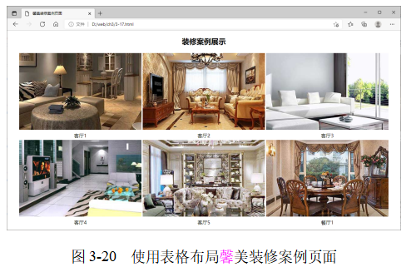
3.6.6 案例——使用表格布局馨美装修案例页面
【例3-17】使用表格布局馨美装修案例页面，本例文件3-17.html在浏览器中的显示效果如图3-20所示。

Slide 39
3.7 表单
3.7.1 表单元素form
3.7.2 输入元素input
3.7.3 标签元素label
3.7.4 选择栏元素select
3.7.5 多行文本元素textarea
3.7.6 表单分组
3.7.7 案例——制作馨美装修联系我们表单

Slide 40
3.7.1 表单元素form
网页上具有可输入表项及项目选择等控制所组成的栏目称为表单。表单元素是块级元素，其前后会产生折行。<form>标签用于创建供用户输入的HTML表单，<form>标签是成对出现的。在一个HTML页面中允许有多个表单，表单元素的基本语法为：
  <form name="表单名" action="URL" method="get|post" …>
  …
  </form>

Slide 41
3.7.2 输入元素input
<input>元素用来定义用户输入数据的输入字段，根据不同的type属性，输入字段可以是文本字段、密码字段、复选框、单选按钮、按钮、隐藏域、电子邮件、日期时间、数值、范围、图像、文件等。<input>元素的基本语法为：
  <input type="表项类型" name="表项名" value="默认值" size="x" maxlength="y" />

Slide 42
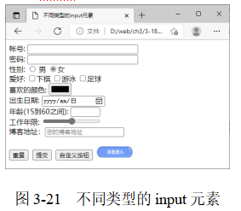
3.7.2 输入元素input
【例3-18】制作不同类型的input元素示例。本例文件3-18.html在浏览器中的显示效果如图3-21所示。

Slide 43
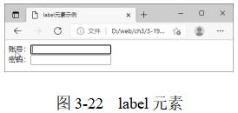
3.7.3 标签元素label
label元素为表单中的其他控件元素添加说明文字。label元素的格式为：
<label for="id">说明文字</label>
【例3-19】label元素的示例，如图3-22所示。

Slide 44
3.7.4 选择栏元素select
select元素创建下拉菜单或列表框，实现单选或多选菜单。
1．select元素
  <select size="x" name="控制操作名" multiple= "multiple">
  <optgroup>
  <option …> … </option>
  <option …> … </option>
  …
  </optgroup>
  …
  </select>

Slide 45
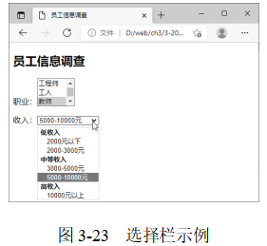
3.7.4 选择栏元素select
2．option元素
option元素定义下拉列表中的一个选项。格式为：
<option value="可选择的内容" selected ="selected"> … </option>
【例3-20】制作员工信息调查的选择栏示例。本例文件3-20.html在浏览器中的显示效果如图3-23所示。

Slide 46
3.7.5 多行文本元素textarea
在意见反馈栏中往往需要浏览者发表意见和建议，且提供的输入区域一般较大，可以输入较多的文字。textarea元素用于定义多行文本输入控件，<textarea>标签是成对标签，开始标签 <textarea>和结束标签</textarea>之间的内容就是显示在文本输入框中的初始信息。textarea元素的格式为：
<textarea name="文本域名" rows="行数" cols="列数">
初始文本内容
</textarea>

Slide 47
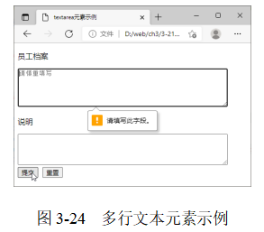
3.7.5 多行文本元素textarea
【例3-21】多行文本元素示例。本例文件3-21.html在浏览器中的显示效果如图3-24所示。

Slide 48
3.7.6 表单分组
大型表单容易在视觉上产生混淆，通过对表单分组可以将表单上的元素在形式上进行组合，达到一目了然的效果。常见的分组元素有fieldset和legend。格式为：
<form>
<fieldset>
<legend>分组标题</legend>
表单元素…
</fieldset>
...
</form>

Slide 49
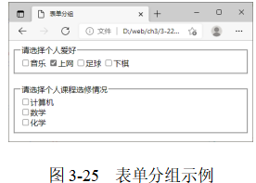
3.7.6 表单分组
【例3-22】表单分组示例，本例文件3-22.html在浏览器中显示的效果如图3-25所示。

Slide 50
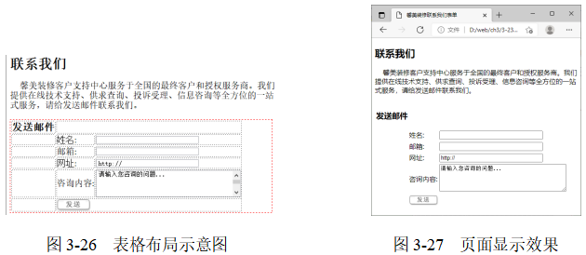
3.7.7 案例——制作馨美装修联系我们表单
【例3-23】使用表格布局制作馨美装修联系我们表单，如图3-27所示。

Slide 51
习题3
1．使用跨行跨列的表格制作公告栏分类信息，如图3-28所示。
2．使用表格技术制作如图3-29所示的课程表。
3．使用表格技术制作馨美装修新闻列表，如图3-30所示。
4．使用结构元素构建网页布局，制作如图3-31所示的页面。
5．使用表单技术制作如图3-33所示的读者意见反馈卡。

